Slide 1
Прямая речь. Диалог
Урок русского языка в 6 классе

Slide 2
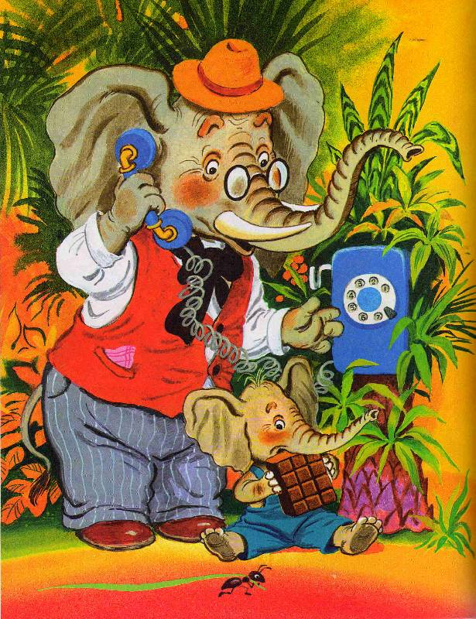
У меня зазвонил телефон.
- Кто говорит?
- Слон.
- Откуда?
- От верблюда.
- Что вам надо?
- Шоколада.
- Для кого?
- Для сына моего.
(К.И.Чуковский)

Slide 3
Задание 1
1. На другой день Знайка сказал коротышкам: «Сегодня вечером приходите, братцы, ко мне».
2. Со всех сторон раздались крики: «Верно! Правильно! Молодец, Знайка! Ура!»
3. А другой коротышка спросил: «А вы привезли что-нибудь с Луны?»

Slide 4
Задание 1
1. На другой день Знайка сказал коротышкам: «Сегодня вечером приходите, братцы, ко мне». А: «П».
2. Со всех сторон раздались крики: «Верно! Правильно! Молодец, Знайка! Ура!» А: «П!»
3. А другой коротышка спросил: «А вы привезли что-нибудь с Луны?» А: «П?»

Slide 5

Задание 2
1. – Где ты брат Иван?
- В горнице.
- А что делаешь?
- Петру помогаю.
- А Пётр что делает?
- Да на печи лежит.
2. – Ты пирог съел?
- Не я.
- А ещё хочешь?
- Хочу.

Slide 6
Рефлексия
Упр. 58
1. Алексей Николаевич Толстой предупреждал: «Обращаться с языком кое-как – значит и мыслить кое-как: неточно, приблизительно, неверно». А: «П».
2. «Обогащайте себя знанием русского языка, читайте больше, читайте таких мастеров словесного искусства, каковы Пушкин, Гоголь, Лев Толстой, Лесков, Чехов», - настоятельно советовал Максим Горький. «П», - а.

